Slide 1
Управление стартапом
Корниенко Анна Анатольевна
Kornienko@tpu.ru

Slide 2
История возникновения термина «стартап»
Слово «startup» происходит от английского глагола to start up – «запускать», «начинать». Изначально термин применялся к запуску механизмов и двигателей, а затем — для обозначения начала любого нового дела или предприятия.
В деловом контексте «стартап» долгое время означал просто новую компанию или проект, находящийся на начальной стадии развития.
Современное понимание слова «стартап» как молодой технологической компании с высоким потенциалом роста сформировалось в 1970–1980-х годах в Кремниевой долине — районе в Калифорнии, ставшем центром технологических инноваций и венчурного инвестирования.

Slide 3
История возникновения термина «стартап»
Интернет-бум 1990-х (dot-com boom): В 1990-х годах, с распространением интернета, появились тысячи молодых интернет-компаний, часто работающих без прибыли, но с большими инвестициями венчурных капиталистов. «Стартап» ассоциировался с динамичностью, инновациями и высоким риском.
Современное значение: Стартап — это:
Молодая компания, обычно в сфере технологий
Ориентированная на инновации и решение новых задач
Стремящаяся к быстрому росту и масштабированию
Часто финансируемая венчурным капиталом или «бизнес-ангелами»
Находящаяся на ранних этапах развития (от идеи до первых продаж и роста)

Slide 4
Ключевые особенности стартапа
Инновационность (технологические, бизнес-модельные или маркетинговые инновации)
Высокая неопределенность и риск (вероятность неудачи, нехватка ресурсов и изменчивость внешней среды)
Поиск и проверка гипотез (с помощью минимально жизнеспособного продукта (MVP))
Быстрый рост и масштабирование
Ограниченные ресурсы (что заставляет быть максимально эффективными и креативными)
Гибкость и адаптивность (быстрое реагирование на обратную связь от рынка)

Slide 5
Жизненный цикл стартапа
Формирование идеи и концепции (предварительная оценка жизнеспособности стартапа)
Разработка минимально жизнеспособного продукта (MVP) для тестирования ключевых гипотез
Поиск и проверка бизнес-модели
Привлечение инвестиций (после подтверждения потенциала)
Масштабирование (активное расширение, оптимизация процессов)
Стабилизация и зрелость
Выход (IPO – публичное размещение акций; продажа инвестору; слияние; самостоятельное развитие)

Slide 6
Отличия стартапов от традиционных предприятий
Стартапы | Традиционные предприятия
Цели и стратегические ориентиры
Найти и реализовать масштабируемую бизнес-модель, обеспечить быстрый рост и захват рынка. Высокий риск, высокая степень неопределенности | Обеспечить стабильность, постепенное развитие. Риск минимизируется
Организационная структура и управление
Плоская структура, небольшие команды, высокая степень автономии, гибкое управление | Иерархическая структура, формализованные роли и процессы, высокая степень контроля

Slide 7
Отличия стартапов от традиционных предприятий
Стартапы | Традиционные предприятия
Финансирование и денежные потоки
Основной источник финансирования – внешние инвесторы. Финансирование направлено на развитие и масштабирование, на ранних этапах убытки. | Финансируются за счет собственных средств, кредитов, реинвестирования прибыли. Поддерживается ликвидность, рентабельность.
Инновации и продуктовая стратегия
Инновации – ядро бизнеса. Рынки создаются с нуля либо радикально меняются существующие. | Инновации внедряются постепенно, рискованные проекты выделяются в отдельные подразделения.

Slide 8
Отличия стартапов от традиционных предприятий
Стартапы | Традиционные предприятия
Процессы принятия решений и культура
Решения принимаются на основе ограниченных данных и интуиции, культура основана на инициативности, креативности. | Решения основаны на анализе, планировании, согласовании. Культура на основе стандартов и процедур.
Бизнес-модели
Гибкие модели (подписка, freemium, платформы, совместное потребление и т.д.) | Проверенные модели с фиксированными ценами, долгосрочными контрактами

Slide 9
Экосистема стартапов
Экосистема стартапов – совокупность всех элементов и условий, которые способствуют появлению, развитию и успеху новых инновационных компаний.
Предприниматели
Инвесторы (венчурные фонды, бизнес-ангелы)
Университеты и исследовательские центры
Государственные программы поддержки
Инфраструктура (акселераторы, бизнес-инкубаторы, технологические парки)
Культура предпринимательства
Регулирующая среда

Slide 10
Экосистема стартапов в России
Государственные инициативы: программы поддержки инноваций и предпринимательства, включая гранты, субсидии, налоговые льготы и создание специализированных площадок.
Частные инвесторы и венчурные фонды: рост числа венчурных фондов, бизнес-ангелов и корпоративных инвесторов
Образовательные программы и сообщества: курсы и программы университетов и частных школ по предпринимательству и инновациям, сообщества стартаперов, менторов и экспертов.

Slide 11
Инфраструктура экосистемы стартапов
Акселераторы: предоставляют интенсивную, сжатую во времени поддержку для быстрого развития и подготовки к привлечению инвестиций.
Предлагают:
Менторство от опытных предпринимателей и экспертов.
Обучающие программы по бизнес-моделированию, маркетингу, финансам и продажам.
Доступ к сети инвесторов и возможность представить проект на демо-днях.
Помощь в юридических, бухгалтерских и маркетинговых вопросах.
Программы акселерации длятся от нескольких недель до нескольких месяцев (3-6 месяцев). Взамен могут брать долю в стартапе.
Примеры в России: ФРИИ (Фонд развития интернет-инициатив), GenerationS, Акселератор Сколково.

Slide 12
Инфраструктура экосистемы стартапов
Бизнес-инкубаторы: обеспечивают длительную поддержку стартапов на ранних стадиях.
Предлагают:
Офисные помещения и инфраструктуру по льготным ценам или бесплатно.
Консультации по управлению, маркетингу, финансам и юридическим вопросам.
Помощь в поиске партнеров и клиентов.
Организацию образовательных и нетворкинговых мероприятий.
Работают с проектами на долгосрочной основе (от нескольких месяцев до нескольких лет). Не всегда требуют долю в бизнесе.
Примеры в России: Московский инновационный бизнес-инкубатор, Иннополис, технопарки при университетах.

Slide 13
Инфраструктура экосистемы стартапов
Технологические центры: сосредоточены на развитии научно-технического потенциала стартапов.
Предлагают:
Лабораторные и производственные площадки для прототипирования и тестирования.
Техническую экспертизу и консультации по инновационным технологиям.
Возможность сотрудничества с научно-исследовательскими институтами и университетами.
Технологические центры важны для стартапов из сферы высоких технологий (биотехнологии, IT, нанотехнологии, робототехника и др.), помогают сократить время и затраты на разработку продукта.
Примеры в России: Технопарк «Сколково», Инновационный центр «Сириус», Центр коллективного пользования «Технопарк МГУ».

Slide 14
Современные тренды в стартапах
Искусственный интеллект (ИИ) и машинное обучение (МО)
Зеленые технологии и устойчивое развитие
Финтех и цифровые платежи
Здравоохранение и биотехнологии
Образование и EdTech
Виртуальная и дополненная реальность (VR / AR)
Автоматизация и робототехника
Кибербезопасность
Маркетплейсы и др. платформы
Криптовалюты и блокчейн

Slide 15
Понятие минимально жизнеспособного продукта (MVP)
Минимально жизнеспособный продукт (minimum viable product, MVP) – продукт или сервис, обладающий достаточными качествами для того, чтобы привлечь первых пользователей.
Важно для получения обратной связи и понимания того, в какую сторону стоит двигаться (и стоит ли двигаться вообще)
Сбор информации через MVP обходится намного дешевле, чем разработка полноценного продукта
Термин «минимально жизнеспособный продукт» придуман Фрэнком Робинсом в 2001 г., популяризован Эриком Рисом в 2009 г., описавшем его в бестселлере Lean Startup (русский перевод – «Бизнес с нуля»).

Slide 16
Цели MVP
Проверить гипотезу успешности продукта, затратив минимальные ресурсы
Сократить затраты времени, быстро довести проект до «работоспособного» состояния
Как можно раньше открыть продукт для ранних клиентов
Создать базу для анализа поведения и потребностей пользователей
Получить внимание инвесторов или открыть возможности для краудфандинга

Slide 17
Ключевые аспекты MVP
MVP не является по-настоящему жизнеспособным продуктом, пока он не «продаёт»
Он должен показывать достаточно перспективы на будущее, чтобы удержать первых клиентов
В нем должна быть обеспечена обратная связь
MVP – это больше о процессе, чем о продукте
MVP – не обязательно продукт с минимально возможным числом элементов; в нем должны быть ключевые функции, нужные для реализации идеи и удержания пользователей
Концепт MVP подразумевает циклический процесс построения – измерения – обучения
MVP – для избежания создания ненужных продуктов, для получения информации о потребностях и интересах ЦА

Slide 18
Модель SPACE
Модель SPACE (англ. supplier — product — average price — customer — evaluation) — модель, отражающая пространство, в котором работает бизнес, и сбалансированность бизнеса.
Три концентрические окружности, разделенные на пять секторов, характеризующие: стартап как поставщика продукта, сложность предлагаемого продукта, среднюю цену продукта, количество потенциальных покупателей и особенности принятия решения о покупке.
Если по этим параметрам стартап не попадает на одну «орбиту», компания при масштабировании может стать неуправляемой.

Slide 19
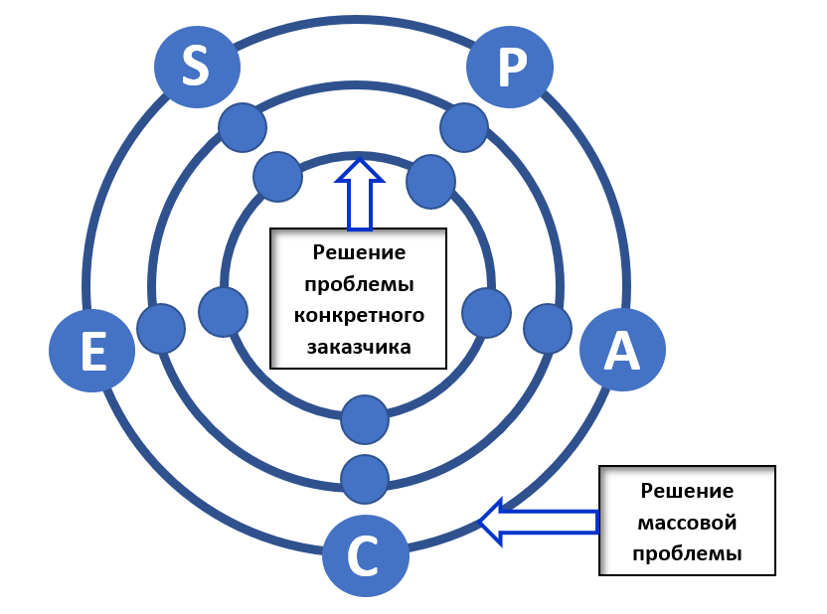
Модель SPACE

Slide 20
Модель SPACE
Supplier — это вы как поставщик, ваши специалисты, ваша команда и уровень экспертности
Product — это продукт, который вы представляете на рынке
Average price — это стоимость продукта на рынке
Customer — это ваши клиенты, их количество на рынке сбыта
Evaluation — это количество времени, которое затрачивает покупатель на приобретение продукта, особенности принятия решения (внезапно, по совету друзей или знакомых, коллегия (семейные советы))

Slide 21
Характеристики трех орбит модели SPACE
 | Первая – внешняя орбита | Вторая орбита | Третья – внутренняя орбита
Примеры B2C | Еда, массовое ПО | Смартфоны, предметы роскоши | Машины, самолеты, кухни
Примеры В2В | Канцелярия | Инфраструктура БД, простой софт | Средства производства, ПО уровня предприятия
Потребности | Одна, понятна | Несколько | Много – требуется выявление
Что покупают | Продукт | Продукт и преимущества | Преимущества, бизнес-модель, обещание улучшения
Мотивация к покупке | Функционал и продукт | Функционал – по умолчанию, продают преимущества | Воспринимаемая ценность, решение проблемы

Slide 22
Характеристики трех орбит модели SPACE
 | Первая – внешняя орбита | Вторая орбита | Третья – внутренняя орбита
Демонстрация | Самого продукта | Возможностей продукта | Преимуществ и возможностей
Система продаж | Не требуется, достаточно правильно разрекламировать | Важен личный или телефонный контакт с продавцом. Важна активная позиция продавца | Требуется участие продавца на всех этапах совершения покупки. Необходимо отслеживать удовлетворенность результатом
Бюджет | Сформирован | Не всегда существует | Формируется для совершения покупки

Slide 23
Характеристики трех орбит модели SPACE
 | Первая – внешняя орбита | Вторая орбита | Третья – внутренняя орбита
ЛПР | Одно лицо | Добавляется влияющий на решение советчик / лицо, одобряющее решение | Группа лиц, компания
Отстройка от конкурентов | Цена, заметный ценник, удобство оплаты, быстрая поставка | Цена, уникальность, качество, сервис | Воспринимаемая ценность. Качество, уникальность, сервис. Поставка под ключ
Цикл принятия решения о покупке | Мгновенный | Короткий. Требуется понимание бюджета и цепочки принятия решений | Долгий
Цена | Низкая | Средняя | Высокая

Slide 24
Вопросы
1. Какая особенность НЕ относится к стартапам?
  Высокая неопределённость и риск
  Плоская организационная структура
  Стабильность, долгосрочные контракты
  Быстрый рост и масштабирование
2. Какие функции выполняют акселераторы?
  Предоставляют интенсивную поддержку и менторство
  Предоставляют офисные помещения на долгий срок
  Помогают подготовиться к привлечению инвестиций
  Обеспечивают научно-техническую экспертизу
3. В чем основная задача модели SPACE?
  Оценить финансовую прибыль стартапа
  Определить пространство и орбиту бизнеса по ключевым параметрам
  Разработать маркетинговую стратегию

Slide 25
Вопросы
4. Соотнесите этапы жизненного цикла стартапа с их описанием
Этап | Описание
1. Формирование идеи и концепции | А. Создание прототипа для тестирования
2. Разработка MVP | B. Активное расширение рынка
3. Масштабирование | C. Эксперименты с ценой и каналами продаж
4. Поиск и проверка бизнес-модели | D. Предварительная оценка жизнеспособности

